Slide 1
Xen and the art of virtualization
(2003)
Paul Barham, Boris Dragovic, Keir Fraser, Steven Hand, Tim Harris, Alex Ho, Rolf Neugebauery, Ian Pratt, Andrew Wareld
Revisión realizada por: Marta Obregón Ruiz

Slide 2
ÍNDICE
Presentación
Contenido
Puntos fuertes y debilidades
Valoración Final
Preguntas

Slide 3
Presentación
Paper evaluado: Xen And The Art Of Virtualization
Año de publicación: 2003
Institución: Universidad de Cambridge
Autores: Paul Barham, Boris Dragovic, Keir Fraser, Steven Hand, Tim Harris, Alex Ho, Rolf Neugebauery, Ian Pratt, Andrew Wareld
Arquitectura: x86
GuestOS: Linux (XenoLinux)
Notes:
Punto importante: año 2003 (hace 20 años)
La familia x86 reagrupa los microprocesadores compatibles con el juego de instrucciones Intel 8086. Por tanto, x86 representa a ese conjunto de instrucciones, siendo también una denominación genérica dada a los correspondientes microprocesadores.

Slide 4
¿Por qué nace xen?
OBJETIVO: virtualizar los recursos de un computador.
Los VMM tradicionales utilizan full-virtualization: el hardware virtual es funcionalmente idéntico a la máquina subyacente. Esto permite alojar SOs sin necesidad de modificarlos, pero tiene muchas desventajas.
Por el contrario, Xen utiliza paravirtualización: una abstracción de la máquina virtual que es similar, pero no idéntica, al hardware subyacente. Lo cual mejora el rendimiento.
Implica modificaciones en el GuestOS, pero no se necesita modificar sus aplicaciones.
Notes:
VMM (monitor de maquina virtual)
Hipervisor Tipo 1:
Tiene el control directo de todos los recursos del computador físico.
El VMM se ejecuta sobre la máquina desnuda (bare machine).
Cuando se arranca la máquina no se arranca el kernel sino el monitor.

Slide 5
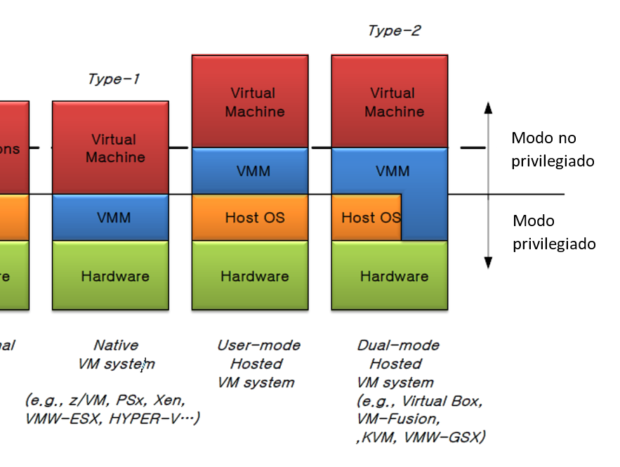
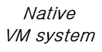
¿Por qué nace xen?
Xen es un hipervisor de tipo 1 que permite cumplir el objetivo de una manera segura sin sacrificar el rendimiento o la funcionalidad.
Su diseño está pensado para alojar hasta 100 máquinas virtuales de manera simultánea en un servidor moderno.
Sistemas operativos como Linux o Windows XP.
1000 MV
Existe portabilidad para 8 SOs distintos
Notes:
VMM (monitor de maquina virtual)
Hipervisor Tipo 1:
Tiene el control directo de todos los recursos del computador físico.
El VMM se ejecuta sobre la máquina desnuda (bare machine).
Cuando se arranca la máquina no se arranca el kernel sino el monitor.

Slide 6
¿CÓMO VIRTUALIZA LOS ELEMENTOS DE UN SISTEMA?

Slide 7
Gestión de la memoria
La virtualización de la memoria es la tarea más compleja de la paravirtualización.
PROBLEMA: x86 no tiene una TLB manejada por software.
SOLUCIÓN: las traducciones de página válidas para un espacio de direcciones deben estar presentes en una tabla de páginas accesible por hardware. El GuestOS es responsable de asignar y gestionar dichas tablas.
PROBLEMA: el TLB de x86 no es tagged, por lo que los cambios de ejecución requieren borrar el TLB.
SOLUCIÓN: se reserva una sección de 64MB en la parte superior de todos los espacios de direcciones para Xen (no accesible por el GuestOS ni utilizada por ningún ABI).
Notes:
Las TLB manejadas por software son más fáciles de virtualizar
- el procesador accede a la estructura de la tabla de páginas en el hardware
- el GuestOS es responsable de asignar y gestionar las tablas de páginas hardware.
Una tagged TLB también es útil porque asocia un tag para cada espacio de direcciones y lo pone en el TLB, de manera que no es necesario borrar todo el TLB cuando se transfiere la ejecución (hipervisor – GuestOS)

Slide 8
Gestión de la memoria
La virtualización de la memoria es la tarea más compleja de la paravirtualización.
PROBLEMA: x86 no tiene una TLB manejada por software.
SOLUCIÓN: las traducciones de página válidas para un espacio de direcciones deben estar presentes en una tabla de páginas accesible por hardware. El GuestOS es responsable de asignar y gestionar dichas tablas.
PROBLEMA: el TLB de x86 no es tagged, por lo que los cambios de ejecución requieren borrar el TLB.
SOLUCIÓN: se reserva una sección de 64MB en la parte superior de todos los espacios de direcciones para Xen (no accesible por el GuestOS ni utilizada por ningún ABI).
Notes:
Las TLB manejadas por software son más fáciles de virtualizar
- el procesador accede a la estructura de la tabla de páginas en el hardware
- el GuestOS es responsable de asignar y gestionar las tablas de páginas hardware.
Una tagged TLB también es útil porque asocia un tag para cada espacio de direcciones y lo pone en el TLB, de manera que no es necesario borrar todo el TLB cuando se transfiere la ejecución (hipervisor – GuestOS)

Slide 9
Gestión de la memoria
La virtualización de la memoria es la tarea más compleja de la paravirtualización.
PROBLEMA: x86 no tiene una TLB manejada por software.
SOLUCIÓN: las traducciones de página válidas para un espacio de direcciones deben estar presentes en una tabla de páginas accesible por hardware. El GuestOS es responsable de asignar y gestionar dichas tablas.
PROBLEMA: el TLB de x86 no es tagged, por lo que los cambios de ejecución requieren borrar el TLB.
SOLUCIÓN: se reserva una sección de 64MB en la parte superior de todos los espacios de direcciones para Xen (no accesible por el GuestOS ni utilizada por ningún ABI).
Notes:
Las TLB manejadas por software son más fáciles de virtualizar
- el procesador accede a la estructura de la tabla de páginas en el hardware
- el GuestOS es responsable de asignar y gestionar las tablas de páginas hardware.
Una tagged TLB también es útil porque asocia un tag para cada espacio de direcciones y lo pone en el TLB, de manera que no es necesario borrar todo el TLB cuando se transfiere la ejecución (hipervisor – GuestOS)

Slide 10
Gestión de la memoria
La virtualización de la memoria es la tarea más compleja de la paravirtualización.
PROBLEMA: x86 no tiene una TLB manejada por software.
SOLUCIÓN: las traducciones de página válidas para un espacio de direcciones deben estar presentes en una tabla de páginas accesible por hardware. El GuestOS es responsable de asignar y gestionar dichas tablas.
PROBLEMA: el TLB de x86 no es tagged, por lo que los cambios de ejecución requieren borrar el TLB.
SOLUCIÓN: se reserva una sección de 64MB en la parte superior de todos los espacios de direcciones para Xen (no accesible por el GuestOS ni utilizada por ningún ABI).
Notes:
Las TLB manejadas por software son más fáciles de virtualizar
- el procesador accede a la estructura de la tabla de páginas en el hardware
- el GuestOS es responsable de asignar y gestionar las tablas de páginas hardware.
Una tagged TLB también es útil porque asocia un tag para cada espacio de direcciones y lo pone en el TLB, de manera que no es necesario borrar todo el TLB cuando se transfiere la ejecución (hipervisor – GuestOS)

Slide 11
DISPOSITIVOS DE ENTRADA/SALIDA
Para la virtualización de los dispositivos de entrada/salida, Xen no emula los dispositivos hardware existentes, sino que expone un conjunto simple de abstracciones de los dispositivos.
Los datos de entrada/salida se transfieren entre los dominios a través de Xen utilizando memoria compartida → anillos asíncronos descriptores de buffers.
Xen se encarga de realizar las comprobaciones de validación.
Notes:
La emulación lo suelen hacer los entornos full-virtualization

Slide 12
CPU
La virtualización de la CPU tiene ciertas implicaciones para el GuestOS, ya que, la inserción de un hipervisor debajo del SO viola la suposición de que el SO es la entidad con más privilegios del sistema → el GuestOS se tiene que modificar para que se ejecute en un nivel de privilegios inferior.
La virtualización de los niveles de privilegio se realiza de manera eficiente en x86 porque tiene cuatro niveles de privilegio (anillos 0..3).
La virtualización de las excepciones (fallos de memoria y traps) se realiza a través de una tabla almacenada en Xen que describe qué rutina se debe ejecutar para cada tipo de excepción.

Slide 13
CPU
Anillo 1: GuesOS
Anillo 1: GuesOS
Anillo 1: GuestOS
Anillo 1: GuesOS
Anillo 0: Xen
Anillo 2
Anillo 3: Aplicaciones

Slide 14
CPU
La virtualización de la CPU tiene ciertas implicaciones para el GuestOS, ya que, la inserción de un hipervisor debajo del SO viola la suposición de que el SO es la entidad con más privilegios del sistema → el GuestOS se tiene que modificar para que se ejecute en un nivel de privilegios inferior.
La virtualización de los niveles de privilegio se realiza de manera eficiente en x86 porque tiene cuatro niveles de privilegio (anillos 0..3).
La virtualización de las excepciones (fallos de memoria y traps) se realiza a través de una tabla almacenada en Xen que describe qué rutina se debe ejecutar para cada tipo de excepción.

Slide 15
PLANIFICACIÓN DE LA CPU
Borrowed Virtual Time (BVT) Scheduling → asigna previamente cierta cantidad de tiempo de CPU a cada proceso. Permite a ciertos procesos tomar prestado parte del tiempo de sus asignaciones futuras.
Tiene dos planificadores:
Primer nivel: aplicaciones de tiempo real estricto (hard).
Segundo nivel: aplicaciones de tiempo real no estricto (soft) e interactivas.
simple + poco overhead + SOs de propósito general
Notes:
Xen planifica los dominios de acuerdo con el algoritmo de planificación Borrowed Virtual Time (BVT)
Virtual time is defined as the CPU time required to complete a job as if there were no interruptions.

Slide 16
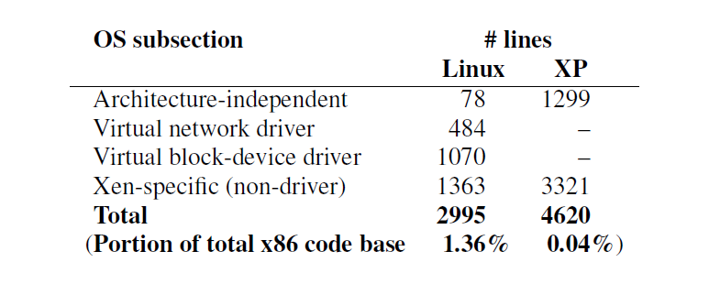
El coste de portar un so a xen
En desarrollo
Notes:
La Tabla 2 especifica, en número de líneas de código, el coste de portar un SO a un entorno paravirtualizado x86 de Xen (XP, Linux). Para XP hay que hacer más modificaciones que para Linux, pero el porcentaje total es bastante pequeño.

Slide 17
DISEÑO DETALLADO

Slide 18
CONTROL Y GESTIÓN
OBJETIVO: separar la política de los mecanismos.
El hipervisor proporciona operaciones de control básico a través de una interfaz accesible desde los dominios autorizados.
Domain0: dominio creado en el arranque del sistema que puede utilizar la interfaz de control.
Responsable de alojar el software de gestión a nivel de aplicación.
Responsable de la creación de nuevos dominios.
Notes:
Las decisiones complejas que puede requerir una política se realizan mejor desde un software de gestión en el GuestOS que desde el código privilegiado del hipervisor.
Hipervisor (bajo nivel), software de gestión (alto nivel)
Domain0 = “HostOS”

Slide 19
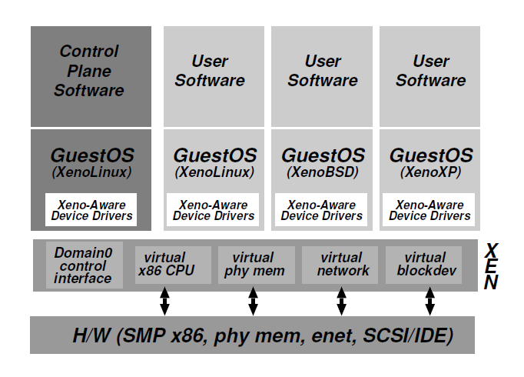
CONTROL Y GESTIÓN

Slide 20
CONTROL Y GESTIÓN
Existen dos mecanismos para controlar las interacciones entre Xen y el dominio subyacente:
Hypercalls: llamadas síncronas desde un dominio a Xen.
Permiten a los dominios causar un trap al hipervisor para ejecutar una instrucción privilegiada.
Notificaciones: mecanismo de eventos asíncronos desde Xen a un dominio.
Sustituye las interrupciones de dispositivos.
Notes:
Sincrona → envia una petición y espera hasta que obtiene un resultado
Asíncrona → puede enviar varias peticiones sucesivas antes de haber recibido una respuesta

Slide 21
DATOS
OBJETIVO: implementar una protección adicional entre el GuestOS y los dispositivos de entrada/salida.
SOLUCIÓN: proporcionar un mecanismo de transferencia de datos que permita enviar y recibir datos a través del sistema con el menor overhead posible → anillos descriptores de entrada/salida.
Un anillo es una cola circular de descriptores asignada por un dominio, pero accesible desde Xen.
Los descriptores no contienen directamente datos → el GuestOS ubica los buffers de entrada/salida en otro lugar y los descriptores los referencian de manera indirecta.
Notes:
La presencia de un hipervisor genera esta necesidad
Descriptor: puntero a un recurso o dato

Slide 22
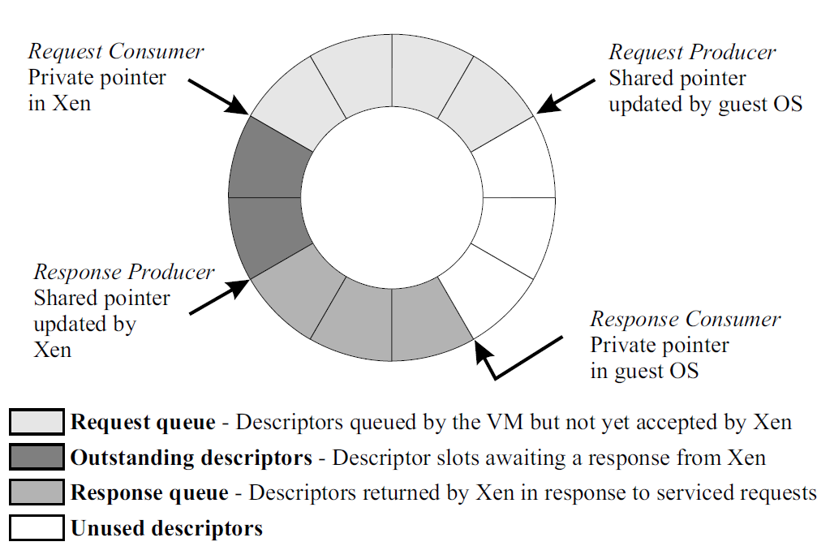
DATOS: ANILLOS DE ENTRADA/SALIDA
2 pares de punteros productor-consumidor
Un dominio hace una petición a un anillo, avanzando el Request Producer Pointer.
Xen elimina la petición para ocuparse de ella, avanzando el Request Consumer Pointer.
Xen devuelve el resultado, avanzando el Response Producer Pointer.
El GuestOS recoge el resultado de la petición, avanzando el Response Consumer Pointer.
Notes:
Las respuestas se hacen de manera similar, Xen utiliza el Response Producer Pointer y el GuestOS utiliza en Response Consumer Pointer.

Slide 23
Tiempo y timers
Real | Tiempo transcurrido desde el arranque de la máquina.
Virtual | Tiempo durante el que se ha estado ejecutando un dominio.
Wall-clock | Tiempo que tarda en ejecutarse un proceso.
timer
timer
Notes:
Xen proporciona a los GuestOS los siguientes conceptos de tiempo
Cada GuestOS puede programar un par de alarm timers: uno de real time y otro de virtual time.

Slide 24
Traducción de direcciones virtuales
OBJETIVO: evitar que los GuestOS realicen cambios indeseados.
Las tablas de páginas del GuestOS se registran directamente en la MMU y se restringe para que solo pueda hacer operaciones de lectura.
Las actualizaciones de la tabla se realizan a través de Xen mediante una hypercall.
Para minimizar el número de hypercalls necesario, los GuestOS pueden encolar actualizaciones en una sola hypercall.
XEN: Validación → Aplicación de los Cambios

Slide 25
Memoria física
La memoria está particionada estáticamente entre los dominios. Cuando se crea un dominio se le asigna una parte de la memoria → aislamiento.
Los GuestOS tienen la ilusión de una memoria física contigua, aunque la asignación subyacente de la memoria hardware no lo es.
Traducción de direcciones:
Array en el GuestOS: mapeo direcciones físicas (physical guest) → direcciones hardware (physical host).
Tablas proporcionadas por Xen: mapeo direcciones hardware → direcciones físicas.
Notes:
Direcciones físicas (physical guest) Direcciones hardware (physical host)
Las direcciones hardware pueden estar expuestas a partes limitadas del sistema de gestión de memoria del GuestOS para optimizar los accesos a memoria.

Slide 26
disco
Solo el Domain0 tiene acceso directo a los discos físicos sin necesidad de realizar ninguna comprobación.
El resto de los dominios acceden al almacenamiento persistente a través de la abstracción de Virtual Block Devices (VBDs), configurados por el Domain0.
Un VBD comprende una lista de asignaciones que se accede a través del mecanismo de anillos de entrada/salida.
Cuando se recibe una petición de disco, Xen:
Inspecciona el identificador VBD.
Produce la dirección de sector y el dispositivo físico correspondientes.
Realiza las comprobaciones de permisos pertinentes.

Slide 27
PRUEBAS DE EVALUACIÓN

Slide 28
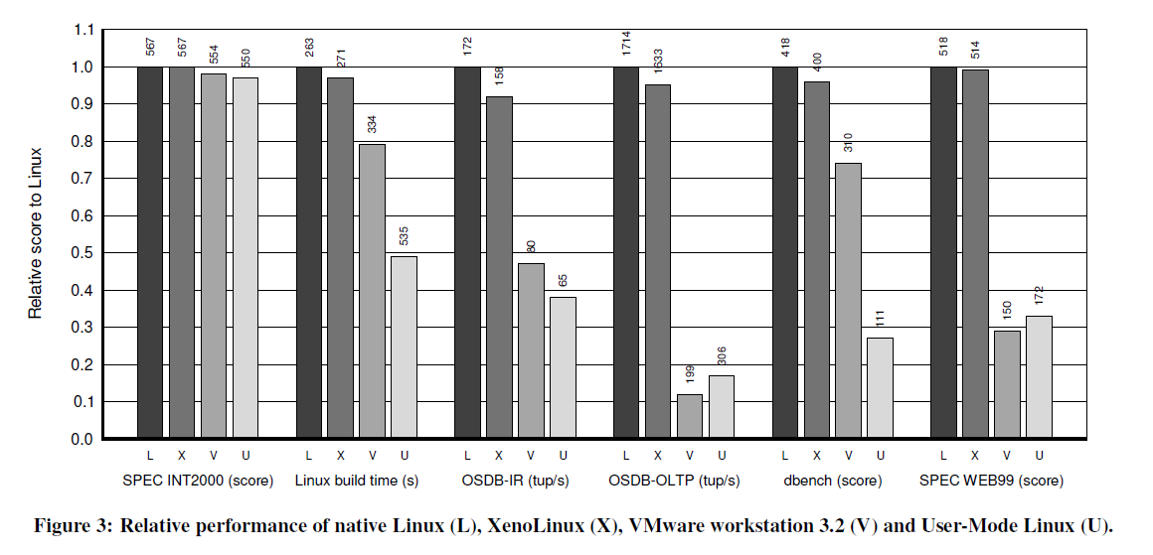
Rendimiento relativo
Evaluación del overhead de varias técnicas de virtualización comparadas con la ejecución sobre bare metal.
Notes:
El primer grupo de barras representa un escenario relativamente fácil para las MV → como la mayoría del tiempo la CPU se ejecuta en el espacio de usuario, los tres VMMs tienen poco overhead.
El segundo grupo de barras representa el tiempo necesario para construir una configuración por defecto del kernel de Linux 2.4.21. Los VMMs dedican porcentajes más elevados, Xen es el que tiene un menor overhead (3%), el resto tienen una ralentización más significativa.
Los siguientes dos grupos de barras representan las tuplas por segundo requeridas al utilizar la base de datos PostgreSQL 7.1.3 ejercitada con la suite OSDB. Implica una carga considerable en el SO, lo cual es reflejado en los overheads de virtualización de VMware y UML.
El quinto grupo de barras surge de ejecutar el programa dbench, un benchmark de sistemas de ficheros. Emula la carga de un servidor de ficheros de clientes de Windows 95, mostrando el throughput de un único cliente realizando 90000 operaciones en el sistema de ficheros.
En el sexto grupo de barras se utiliza SPEC WEB99, un complejo benchmark a nivel de aplicación que se encarga de evaluar servidores web y los sistemas que los alojan. Las medidas obtenidas reflejan el rendimiento general del SO, incluyendo sistema de ficheros, red y el propio servidor web.

Slide 29
Benchmarks del sistema operativo
Evaluación más precisa de qué overhead tiene cada área en comparación con otros VMMs. Para ello se ha realizado un conjunto de experimentos más pequeños enfocados a subsistemas particulares.
Microbenchmarks de proceso
Microbenchmarks de cambio de contexto
Microbenchmarks del sistema de ficheros
En 24/37 benchmarks XenoLinux se comporta de manera similar al Linux nativo. Sin embargo, hay casos particulares en los que presenta un comportamiento bastante peor.

Slide 30
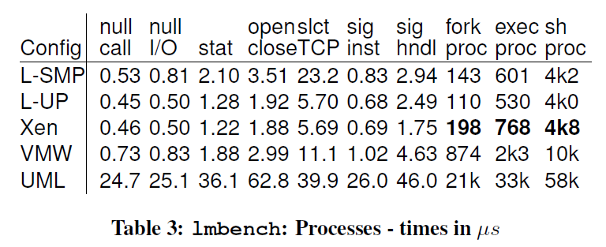
microbenchmarks de proceso
La mayor parte del tiempo de la CPU se ejecuta en el espacio de usuario
Notes:
Xen obtiene un comportamiento más lento en el fork, el exec y el sh. Esto es lo esperado, ya que estas operaciones requieren un gran número de actualizaciones en la tabla de páginas, las cuales deben ser verificadas por Xen.

Slide 31
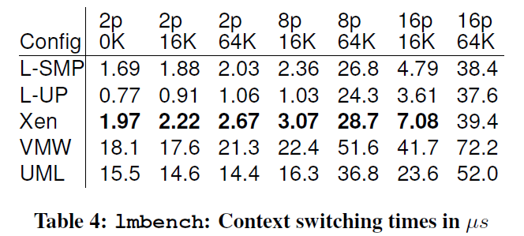
microbenchmarks de cambio de contexto
Overhead de 1-3µs → hypercall para cambiar la base de la tabla de páginas
Notes:
Xen tiene entre 1-3 microsegundos de overhead porque tiene que ejecutar una hypercall para cambiar la base de la tabla de páginas. Sin embargo, cuanto mayor es el conjunto de trabajo, más pequeño es el overhead.
P → numero de procesos?
K → tamaño del conjunto de trabajo (cantidad de memoria que requiere un proceso)
Procesos que requieren grandes cantidades de memoria → overhead pequeño en comparación con los efectos de la cache

Slide 32
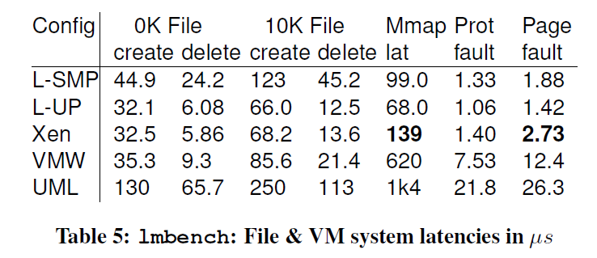
microbenchmarks del sistema de ficheros
2 transiciones a Xen por página → coger el fallo + actualizar tabla de páginas
Notes:
Latencia de mmap y fallos de página
Mmap: llamada al sistema que mapea archivos o dispositivos de memoria
Estas pruebas son interesantes porque requieren dos transiciones hacia Xen por página: una para coger el fallo hardware y pasarle los detalles al GuestOS, y otra para instalar la entrada actualizada de la tabla de páginas en nombre del GuestOS.

Slide 33
Aislamiento del desempeño
OBJETIVO: demostrar el aislamiento de desempeño proporcionado por Xen incluso con cargas de trabajo maliciosas.
Se ejecutaron 4 dominios configurados con la misma asignación de recursos: dos de ellos con una carga de trabajo previamente medida, y los otros dos con procesos antisociales.
Creación de muchos ficheros pequeños en directorios muy grandes.
Fork bomb.
Los resultados solo se veían afectados por el comportamiento de los dos dominios que ejecutaban procesos disruptivos.
Notes:
Para demostrar el aislamiento de desempeño proporcionado por Xen incluso con cargas de trabajo maliciosas, se realizaron una serie de pruebas.

Slide 34
TRABAJOS RELACIONADOS Y OBJETIVOS

Slide 35
Trabajos relacionados
Esta manera de enfocar la paravirtualización es innovadora y distinta a otros proyectos ya existentes como el proyecto Denali. Ambos tienen objetivos diferentes:
Cada VM aloja un SO desprotegido en el que solo tiene un usuario y una aplicación.
No se garantiza aislamiento del desempeño.
Denali | Xen
Soporte de miles de MV ejecutando servicios de red (de pequeña escala + impopulares) | Soporte de 100 MV ejecutando aplicaciones y servicios estándar en la industria
Notes:
Si comparamos el proyecto Denali con los principios de diseño de Xen, observamos que esta diferencia de objetivos se ve reflejado en las decisiones de diseño.

Slide 36
Trabajo futuro
Lanzamiento de una versión pública del software en un futuro próximo. Después de esta publicación, planean ampliar y mejorar Xen.
Aumentar la eficiencia de los discos
Mejorar el rendimiento de la memoria física
Proyecto XenoServer: busca construir el sistema de control necesario para soportar una infraestructura de computadores a escala Internet.
XenoXP
Notes:
A XenoServer is a server that can safely execute foreign, potentially untrusted code.
Coche de alta gama tiene entorno a 750 microprocesadores, parte está centralizada y otra parte está distribuida
Una VM infoentretenimiento y otra VM la cámara trasera para aparcar

Slide 37
conclusión
La decisión de utilizar full virtualization, aunque puede soportar SO directamente sin realizar ninguna modificación, tiene grandes consecuencias negativas en el rendimiento.
Xen proporciona una excelente plataforma para desplegar una gran variedad de servicios centrados en la red.
Además, el rendimiento de XenoLinux en Xen es prácticamente equivalente a el rendimiento del sistema Linux nativo.

Slide 38
VALORACIÓN PERSONAL

Slide 39
PUNTOS FUERTES Y DEBILIDADES
Puntos Fuertes | Debilidades
Enfatiza el propósito del artículo y justifica su relevancia en el ámbito de la virtualización. | No detalla ciertos aspectos de la virtualización (p.ej. los dispositivos de entrada/salida).
Aporta una visión revolucionaria que mejora los resultados obtenidos con las técnicas de virtualización clásicas. | Las pruebas de evaluación no son completamente fieles a la realidad.
Notes:
Las pruebas de evaluación no son completamente fieles a la realidad (esto se debe a la antigüedad del paper + que las medidas no están presentadas de la manera más correcta con límites de confianza)
Recordatorio: fecha de publicación 2003

Slide 40
Valoración final
Paper evaluado: Xen And The Art Of Virtualization
Año de publicación: 2003
Institución: Universidad de Cambridge
Autores: Paul Barham, Boris Dragovic, Keir Fraser, Steven Hand, Tim Harris, Alex Ho, Rolf Neugebauery, Ian Pratt, Andrew Wareld
Arquitectura: x86
GuestOS: Linux (XenoLinux)
APROBADO
Soundness | 8
Presentation | 8
Contribution | 10
Confidence | 10
Rating | 9
Notes:
Punto importante: año 2003 (hace 20 años)
Solidez: pruebas que aporta para la justificación del artículo (falla en las pruebas de evaluación)
La familia x86 reagrupa los microprocesadores compatibles con el juego de instrucciones Intel 8086. Por tanto, x86 representa a ese conjunto de instrucciones, siendo también una denominación genérica dada a los correspondientes microprocesadores.

Slide 41

preguntas

